Slide 1
муниципальное бюджетное учреждение дополнительное образование
«Детско-юношеская спортивная школа «Олимп»
Кукморского муниципального района
Презентация на тему:
«Спорт и вода»

Slide 2
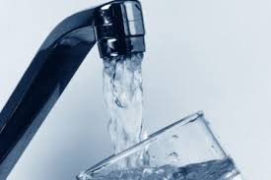
«Капля воды, дороже алмаза»- Д.И.Менделеев

Slide 3
Основная роль ВОДЫ:
-Регулирует температуру тела.
-Выводит отработанные продукты жизнедеятельности из организма.
-Несёт питательные вещества, кислород, ферменты, гормоны в клетки.
-Выводит токсины и продукты обмена веществ из клеток для дальнейшей «ликвидации».
-Амортизирует суставы и укрепляет мышцы.
Обеспечивает естественную влажность кожи и других тканей.

Slide 4
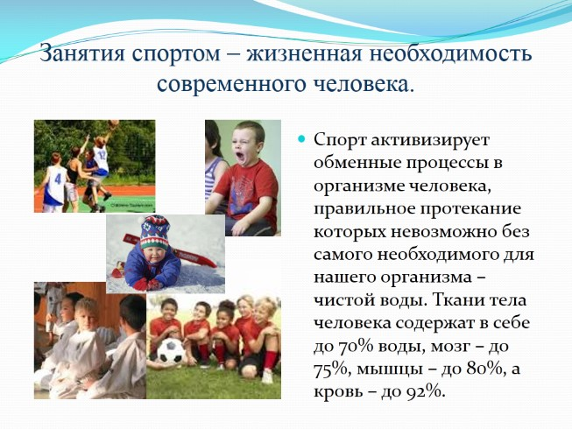

Slide 5
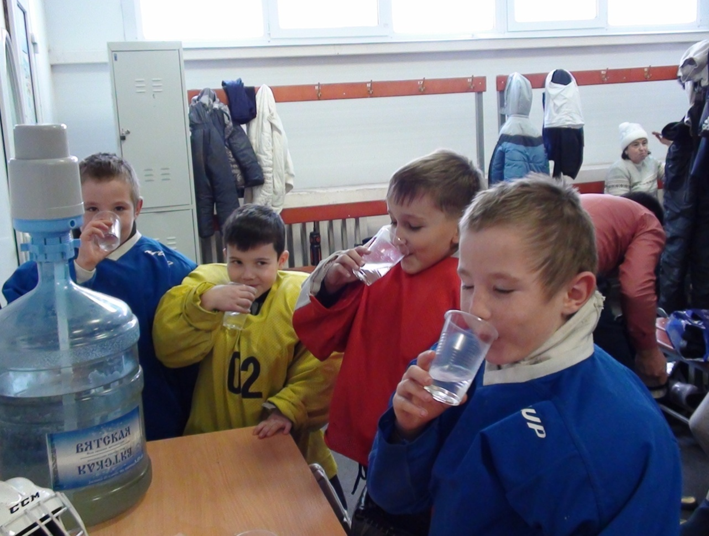
Наши воспитанники после тренировок пьют воду из куллера.
Вода – красота всей природы. Вода жива, она бежит или волнуется ветром, она движется и дает жизнь и движение всему ее окружающему.
Сергей Аксаков

Slide 6
Жидкости, которые можно пить перед игрой
Вода имеет важное значение, как для здоровья спортсмена, так и для его действий в игре. Одна из функций воды - регулирование температуры тела. Избыточная теплота проявляется в усилении выделения пота, а благодаря испарению пота происходит охлаждение тела. Во время игры в хоккей спортсмены нуждаются в притоке энергии, так как внутрен­ние источники энергии сгорают в ускоренном темпе. Когда эти ис­точники энергии расходуются, сгорают, высвобождая энергию для сокращения мышц, позволяющую вам кататься на коньках, весьма зна­чительная часть теплоты при этом улетучивается. Образование теплоты активными мышцами может быть в 100 раз больше, чем пассивными, отчего охлаждение, отвод чрезмерного количества теплоты снова при­обретает очень важное значение. Для эффективной работы системы ох­лаждения тела (системы терморегуляции) необходимо поддержание соответствующего водного баланса в организме.

Slide 7
Определить недостаточный уровень воды в организме можно по следующим симптомам:
-Моча темного цвета, которая может иметь характерный запах, и/или редкие мочеиспускания
-Сухие губы, рот,кожа
-Тошнота
-Запоры
-Повышение температуры тела

Slide 8
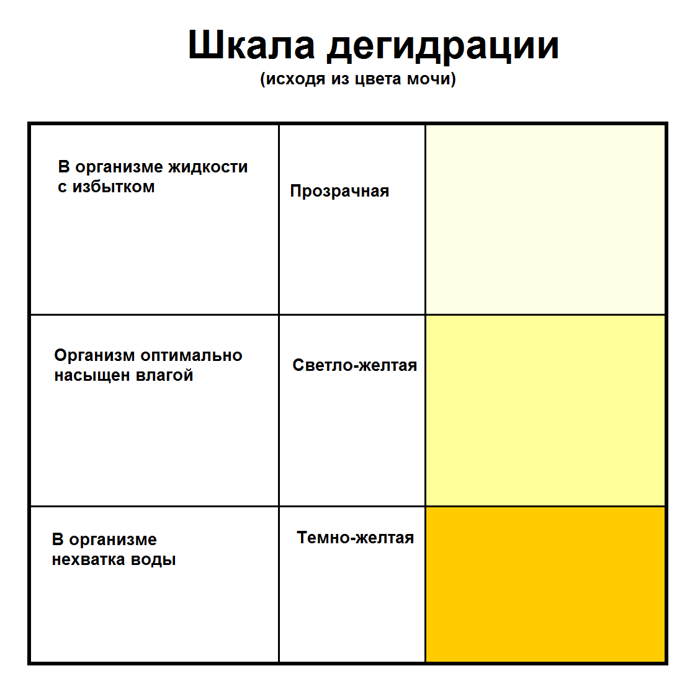

Slide 9
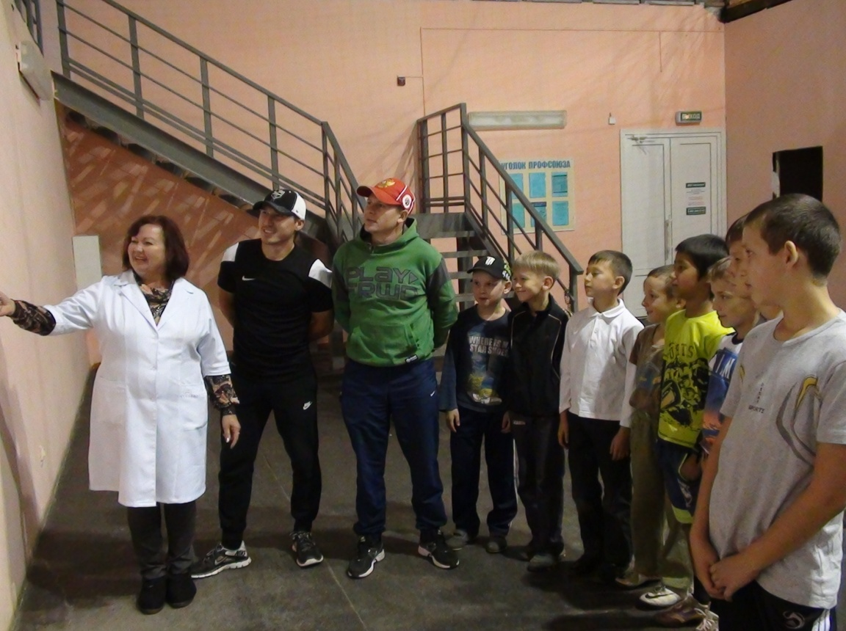

Slide 10
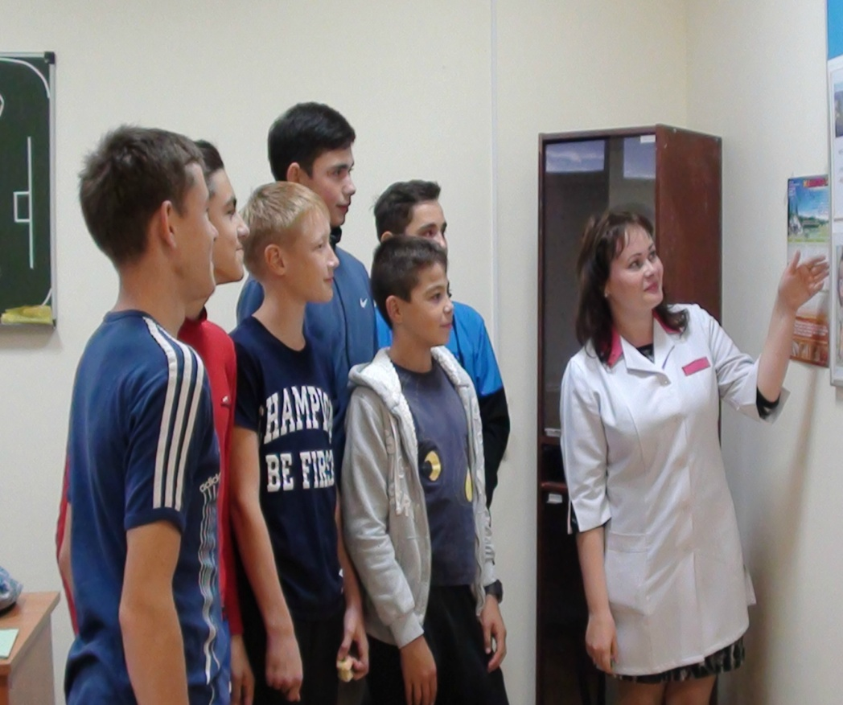

Slide 11
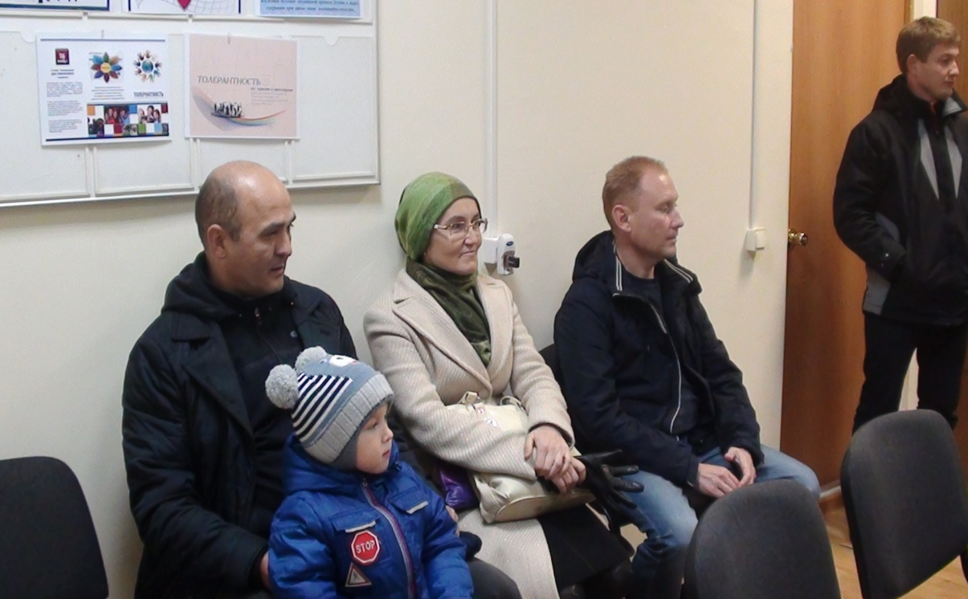

Slide 12
Спасибо за внимание

